Slide 1
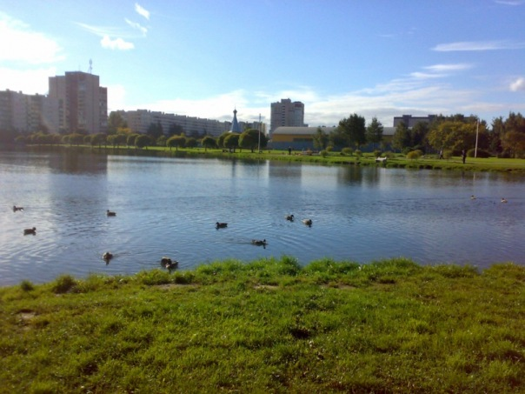
«Мой родной край»
Проект
Подготовила : Мартынова Марина Викторовна
Notes:
Мы должны оберегать природу

Slide 2
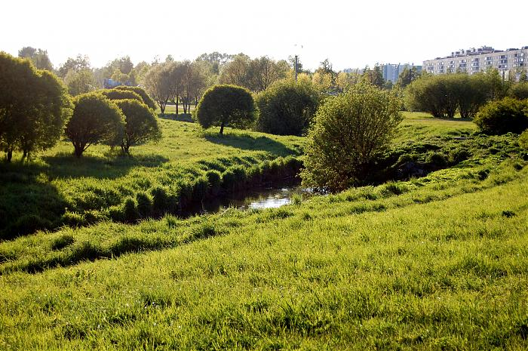
Вид проекта: информационно-творческий.
Продолжительность проекта: краткосрочный
1 неделя
Участники проекта: дети средней группы «Теремок», воспитатели, родители воспитанников.
Образовательные области:
познание, коммуникация,
чтение художественной литературы,
художественное творчество, безопасность
Notes:
Мы не должны загрязнять воздух

Slide 3
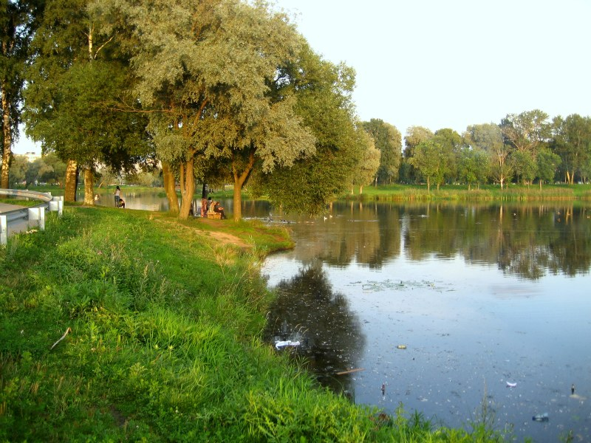
Актуальность темы: Дошкольное детство – важный этап в становлении облика человека. В эти годы закладываются основы нравственности, формируется первоначальное представление об окружающем, этические представления, воспитываются патриотические чувства. С целью развития у ребят нравственно-патриотических чувств мы поставили перед собой несколько задач: развить интерес к истории своей страны, края, города, к событиям прошлых лет, обобщить и систематизировать знания о родном крае.

Slide 4
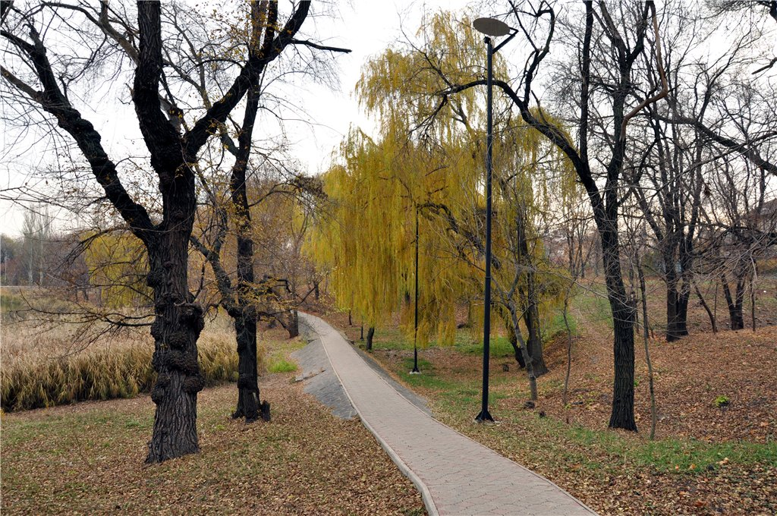
Цель:
-воспитание любви к родному краю, городу Санкт-Петербургу, формирование представлений о достопримечательностях города Санкт-Петербурга;
- воспитание чувства гордости за город, в котором живем;
-обобщить и систематизировать знания о родном крае,
-расширение детского кругозора
Notes:
Не превращать планету в одну большую свалку

Slide 5
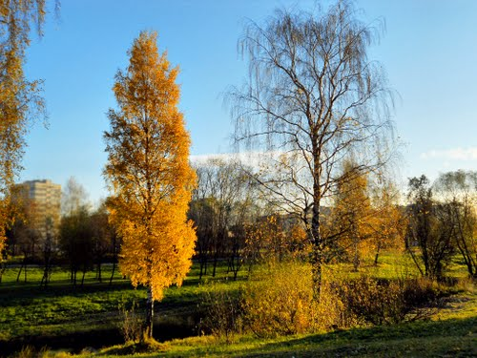
Задачи:
• формировать представления детей о родном крае и родном городе Санкт-Петербурге;
• закрепить знания о знакомых улицах, где находится дом, детский сад, воспитывать умение видеть красоту родного края и города, радоваться ей;
• формировать общее представление об основных архитектурных сооружениях, памятниках, определяющих облик города Санкт-Петербурга.

Slide 6
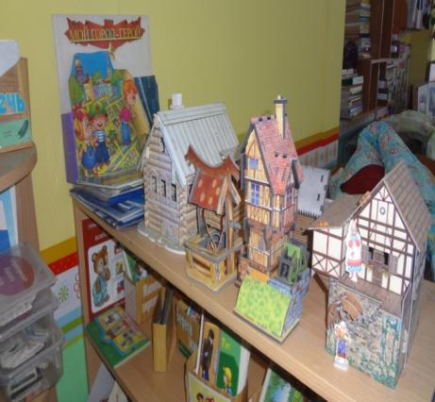
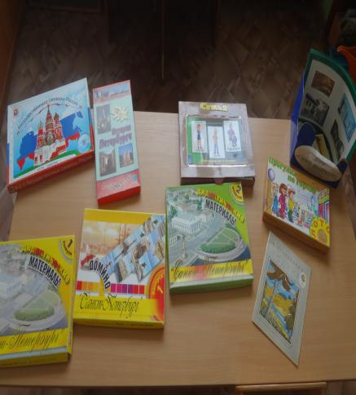
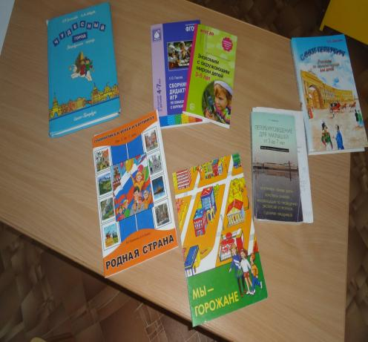
Этапы реализации проекта:
Первый этап - подготовительный
-Изучение методической литературы
-Создание развивающей среды
-Подбор игр и оборудования

Slide 7
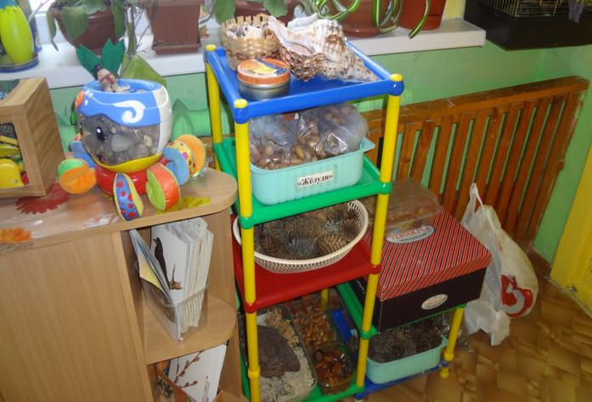
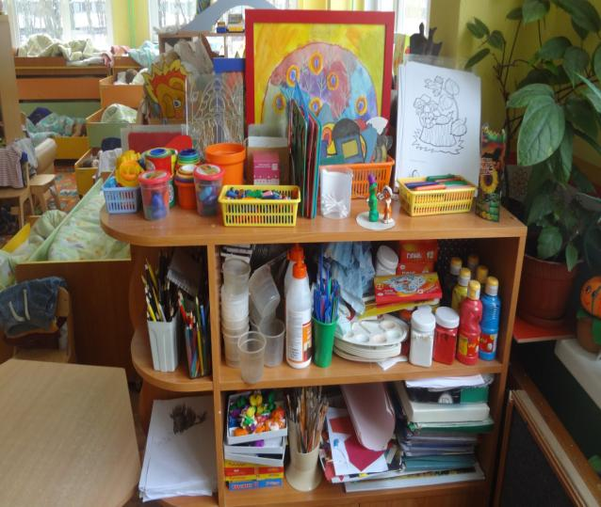
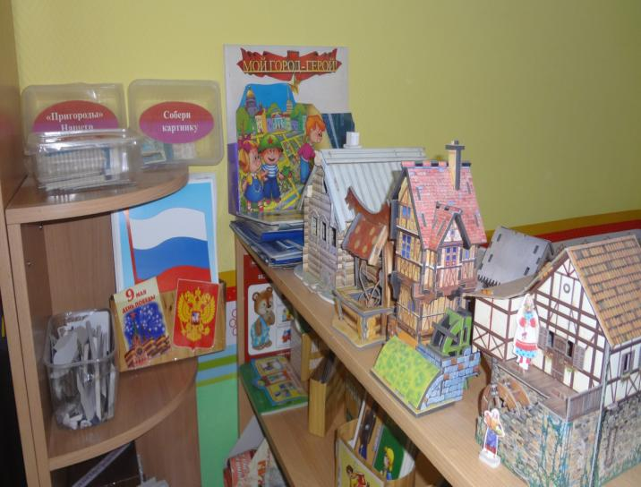
-Подбор игр и оборудования
-Создание условий для изобразительной и продуктивной деятельности

Slide 8
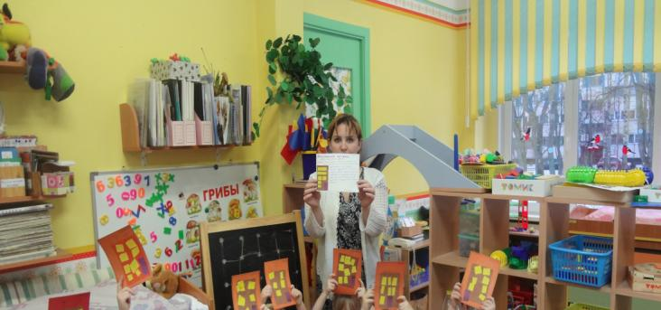
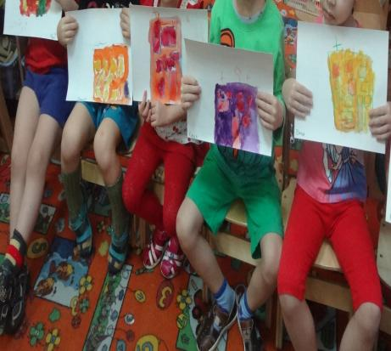
Второй этап - реализация проекта.
План мероприятий к проекту.
-«Мой город» (путешествие по фотографиям)
-Знакомство с достопримечательностями города района.
-Рисование на тему «Мой дом».
-Лепка: «Российский флаг»
-Конструирование с крупным строительным материалом: «Моя улица»
Третий этап. Заключительный – совместная деятельность с родителями
- Выставка в группе :
«Поделки из природного и бросового материала на тему «Мой родной край»

Slide 9
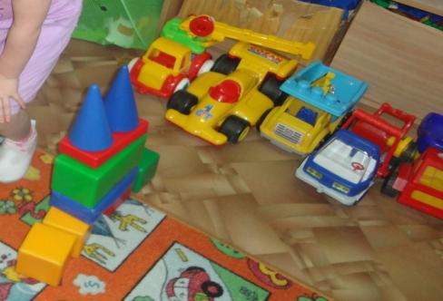
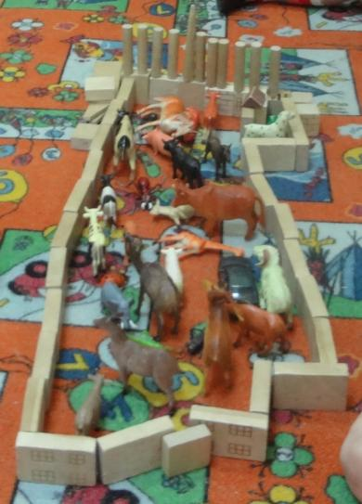
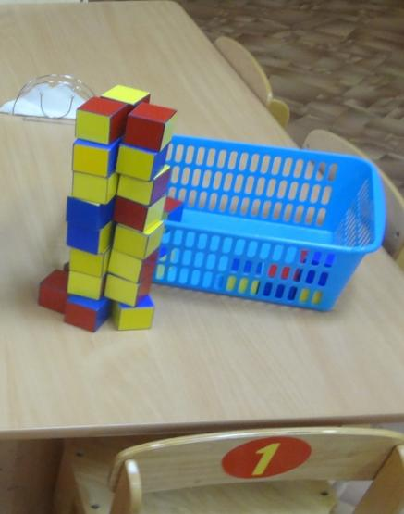
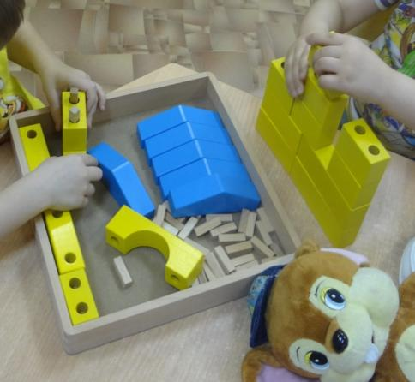
Мы конструируем!

Slide 10
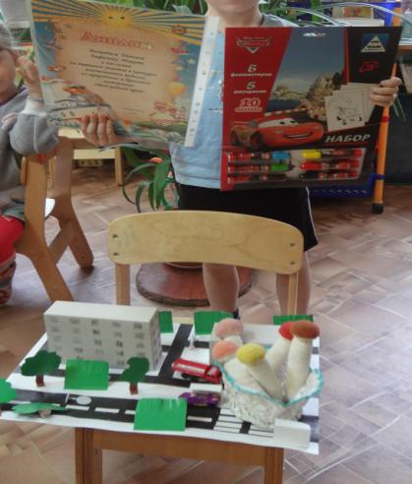
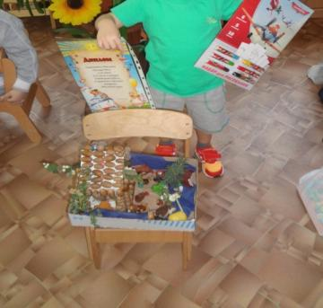
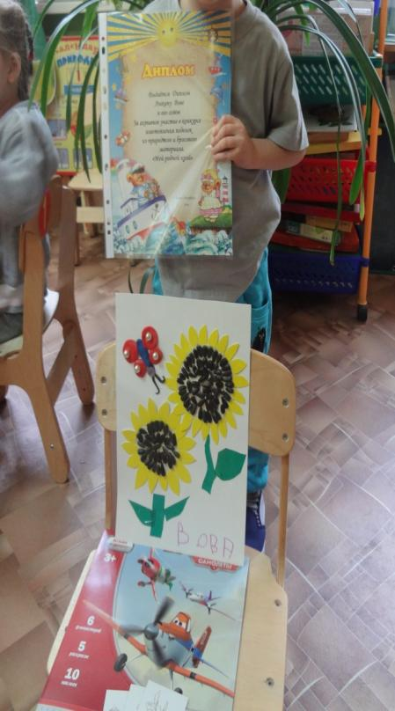
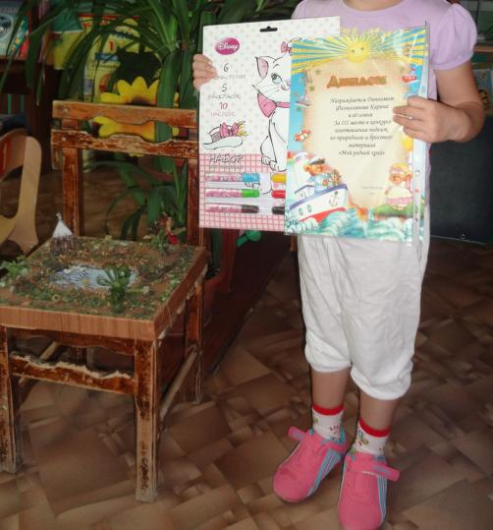
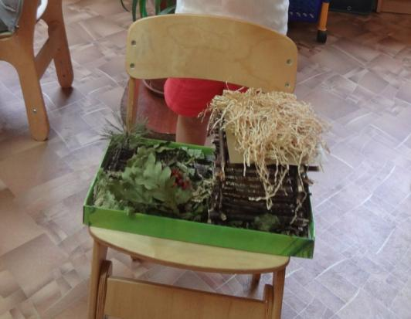
Наши поделки

Slide 11
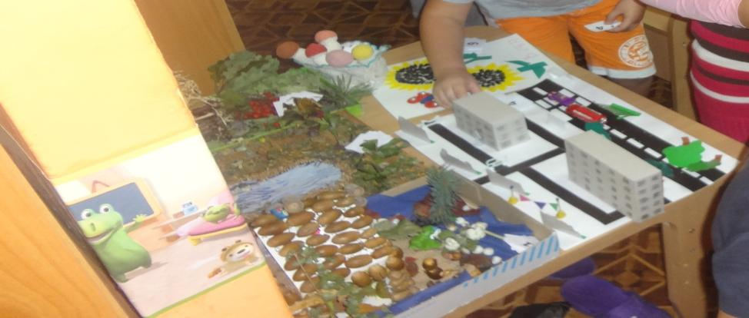
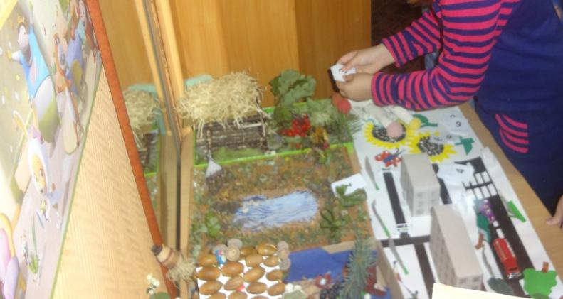
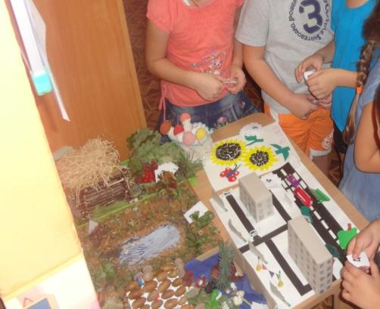
Участие детей из других групп в голосовании за наши поделки

Slide 12
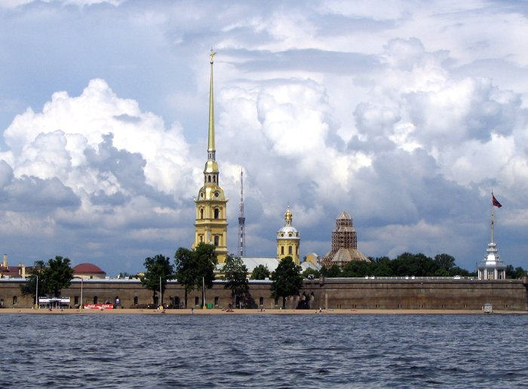
Спасибо за внимание!

